Slide 1
Самостоятельная работа на этапе закрепления материала

Slide 2
Самостоятельная работа – это такой метод обучения, при котором учащиеся по заданию учителя и под его руководством самостоятельно решают учебную задачу, проявляя усилия и активность.

Slide 3
Цель закрепления – запоминание, систематизация, обобщение и практическое применение знаний и умений.
Закрепление – процесс длительный, и включает в себя:
решение аналогичных задач
выполнение заданий, где осуществляется перенос знаний в новые условия
включение новых знаний в систему старых

Slide 4
Задания для самостоятельного выполнения
можно использовать любого вида.
При закреплении самостоятельные работы могут носить воспроизводящий и реконструктивно-вариативный характер.

Slide 5
Воспроизводящий (по образцу) – многочисленные упражнения с полностью заданным условием. Задания данного вида учащиеся выполняют с подробной инструкцией.
Реши примеры по образцу:
30-6= (20+10)-6=20+(10-6)=20+4=24
40-3=
80-5=
70-8=

Slide 6
Реконструктивно-вариативный – выполнение преобразовательных обобщений, с опорой на ранее приобретенные знания и умения. Здесь важно не только воспроизводить знания, но и переносить их в новые условия.
Придумай задачу, которая решалась бы так:
30-6

Slide 7
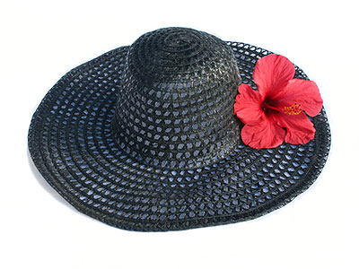
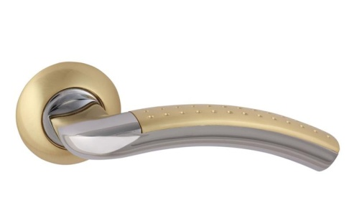
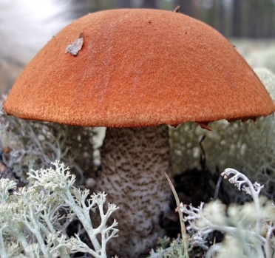
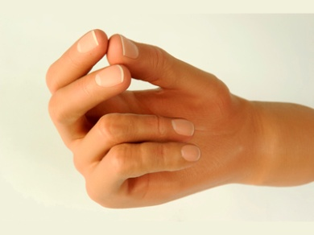
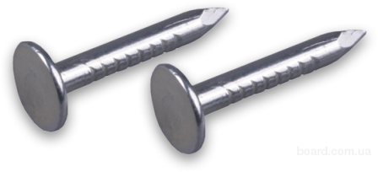
Тема урока:
«Однозначные и многозначные слова»
шляпка
книга
ручка

Slide 8
Тема урока:
«Обратные задачи»
Вера купила блокнот за 6 р. И карандаш за 4 р. Сколько всего рублей стоили блокнот и карандаш вместе?
Володя поймал 4 окуня и 3 леща. Сколько всего рыб он поймал?
Составьте задачи, обратные данным.

Slide 9
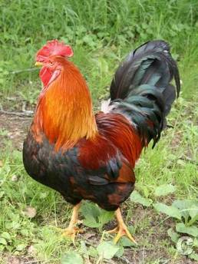
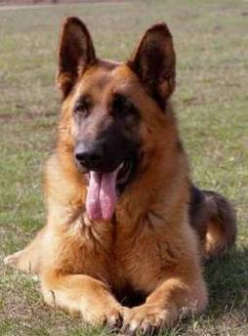
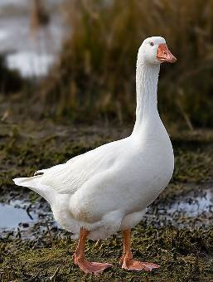
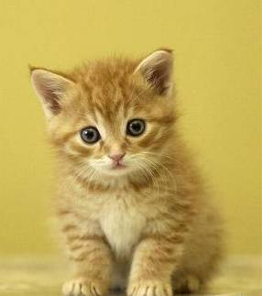
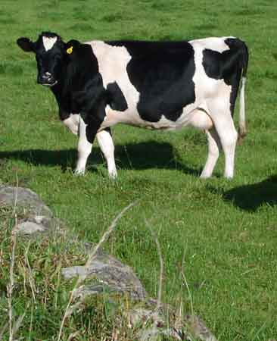
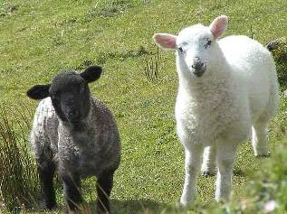
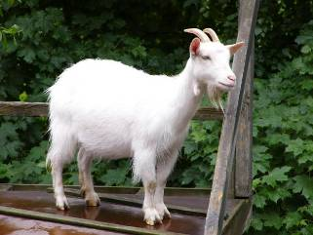
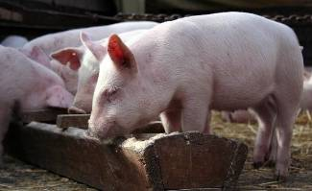
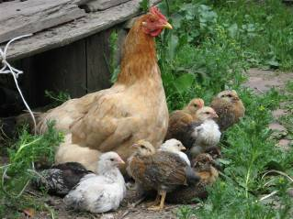
Тема урока:
«Животные»
7
Животных, которых
разводят люди, кор-
мят их, строят для
них жилища, забо-
тятся о потомстве,
называют …
У порога плачет,
Коготки прячет,
Тихо в комнату
войдёт,
Замурлычет, запоёт.
По лужку он важно
бродит,
Из воды сухим выходит,
Носит красные ботинки,
Дарит мягкие перинки.
С бородой, а не старик,
С рогами, а не бык,
Доят, а не корова,
С пухом, а не птица.
Квохчет, квохчет,
Детей созывает,
Всех под крыло
собирает.
8
Посреди двора
Стоит копна.
Спереди – вилы,
Сзади – метла.
Он в мундире ярком,
Шпоры для красы.
Днём он – забияка,
Поутру – часы.
6
к
Четыре грязных
копытца
Залезли прямо
в корытце.
Гладишь – ласкается,
Дразнишь – кусается.
По горам, по долам
Ходит шуба,
да кафтан.
к
о
п
1
д
о
м
а
ш
н
и
е
р
к
т
9
2
о
в
ц
а
3
г
у
с
ь
10
в
х
о
4
к
о
з
а
б
у
а
р
5
п
о
р
о
с
ё
н
о
к
и
а
ц
Ответ
а

Slide 10
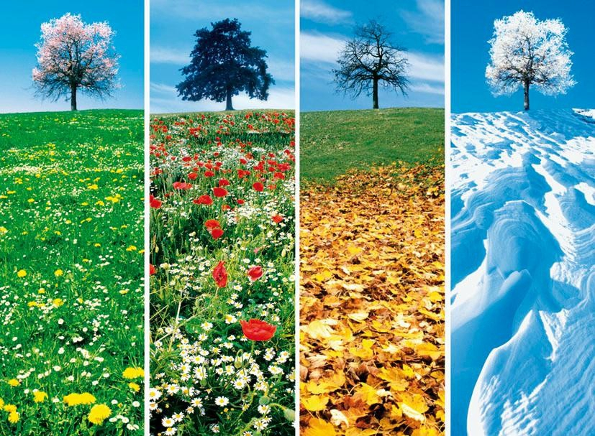
Тема урока:
«Явления природы»
Выбирается
определенное
время года:
зима
весна
лето
осень
Составьте характеристику сезона по плану:
1 Погода
2 Растения
3 День/ночь
4 Птицы
Подготовьте рисунок своего сезона.

